Slide 1
2. Импортозамещение
Курс проф. Коссова
Владимира Викторовича
для слушателей магистратуры ГУ ВШЭ по управлению проектами.
22 января 2014

Slide 2
План лекции
1. Основные положения теории международной торговли, А.Смит, Д.Рикардо. Теорема выравнивания цен на факторы производства (теорема Хекшера - Олина – Самуэльсона).
2. Роль импорта экономике России.
3. Концепция замещения импорта. Риски, порождаемые ею – чучхе.
Импортозамещение не отказ от импорта, а понижение импорта до уровня, стратегически безопасного для России.
4. Два направления замещения импорта:
товары, по которым в России есть оригинальные разработки,
товары, аналогов которым в России нет.
5. Определение того, что подлежит замене на отечественное производство.
6.Постановка задачи по замещению импорта отечественным производством.

Slide 3
1. 0 Выход товара из единицы труда

Slide 4
1.1 Основные теории международной торговли
Ускорение развития человечества связано с развитием международной торговли, которая стимулирует спрос и предоставляет более дешевые (по сравнению с местным производством) ресурсы. А.Смит (1723—1790)– теория абсолютных преимуществ. 18 век.
Д.Рикардо (1772-1823) заменил абсолютное преимущество на относительное (цена одного товара по отношению к цене другого товара). 19 век.
Выравнивание цен на факторы производства -теорема Хекшера - Олина – Самуэльсона. 20 век

Slide 5
1.2 Влияние валютного курса на экспорт и импорт.
 | руб | дол
Курс-старый | 33 | 1
Нефть, баррель | 2970 | 90
Автомобиль | 330000 | 10000
Курс - новый | 55 | 1
Нефть, баррель | 2970 | 54 | -40%
Автомобиль | 550000 | 10000 | 67%
В связи с девальвацией рубля цена автомобиля в рублях возрастет с 330 т.р. до 550 т.р. Разница в 220 т.р. – источник для покрытия повышенных издержек производства в России против импорта.
Реально для покрытия повышенных издержек при низком риске следует использовать не более 80% этой разницы, т.е. 80% х 220 = 176 т.р. Это означает, что предел цены для автомобиля, выпускаемого в России, составит 506 т.р., что на 8% ниже цены импортного автомобиля.

Slide 7
1.4 В 2008 году доля импорта на российском рынке составляла
горное оборудование — 40 %
металлургическое оборудование — 75 %
подъёмно-транспортное оборудование — 50 %
нефтегазовое оборудование — 70 %
К 2020 году доля импортной продукции тяжёлого машиностроения в России должна составлять не более 43 %. Об этом в июле 2010 года во время совещания правительственной комиссии по развитию металлургии сообщил замминистра промышленности и торговли РФ Андрей Дементьев.^{[67]} http://newsruss.ru/doc/index.php

Slide 8
1.5 Необходимость госпрограммы
Переход к импортозамещению означает неизбежное повышение цен на продукцию. Пределы возможного повышения цен определяются приростом ожидаемого курса рубля к доллару (евро).
При укреплении курса рубля импортозамещение не имеет смысла. Ради повышения конкурентоспособности надо снижать издержки.
2. Для компенсации удорожания продукции и вызываемого этим сокращения спроса важно иметь госзаказ, гарантрирующий сбыт продукции.
Высокая основная ставка (свыше 10%) делает необходимым компенсацию ставок по кредитам, привлекаемым для реализации программ импортозамещения.

Slide 9
1.6 Меры содействия замещению импорта- видение Минпрома
инновации,
стимулирования инвестиций в технические отрасли и создания новых производств,
увеличение ставок ввозных таможенных пошлин на некоторую продукцию, конкурирующую с отечественной,
снижение ввозных таможенных пошлин на отдельные виды сырья и комплектующие – имеющие аналогов (неконкурирующий импорт). Список товаров, по которым планируется изменить ставки ввозных пошлин, пока составляется,
развитие национальных стандартов,
госзакупки (запрет на товары импортного производства, закупаемые в рамках гособоронзаказа), ограничении закупок продукции легкой и медицинской промышленности,
государственные субсидии на научно-исследовательские и опытно-конструкторские работы (НИОКР, связанные с заменой импорта;
компенсация процентных ставок по кредитам на НИОКР,
специальные инвестиционные контракты,
фонд развития промышленности
Notes:
05/08/2014 Замминистра промышленности и торговли рассказал об импортозамещении технологий (С.Цыб)/http://ru-bezh.ru/content/2014/08/05/zamministra-promyshlennosti-i

Slide 10
1.6.1 Примеры товаров, которые не производятся в России, но без которых предприятиям оборонного комплекса не обойтись
литейные машины для металлургического производства,
станки для обработки материалов лазерными или другими световыми или фотонными лучами,
токарные станки,
измерительные и контрольные приборы,
устройства и машины для измерения или контроля геометрических величин.
Оборудование, аналоги которого не производятся в России, при ввозе в страну не будет облагаться налогом на добавленную стоимость.

Slide 11
1.6.2 Специальные инвестиционные контракты
Заключаются между государством и инвестором сроком на 10 лет. Документ может предусматривать льготы по налогам и сборам, арендным платежам и иные преференции. Инвестиционные контракты будут способствовать развитию проектов по локализации производств, помогут создавать и развивать инфраструктуру.
Ростелеком создал в 2014 году, был создан венчурный Фонд. Первый этап На первом этапе - 1,5 млрд.руб.
Notes:
http://ru-bezh.ru/content/2015/01/13/kompaniya-rostelekom-investiruet-v

Slide 12
1.6.3 Фонд поддержки замены импорта
Закон принят Госдумой.
Создается фонд с капиталом 33 млрд. руб. до 2017 г.
Кредит под 5% для создания опытных образцов и подготовки проектной документации. По существу это финансирование прединвестиционных работ.
Кредит на 5-7 лет.
Notes:
«Ведомости» 12/12/2014

Slide 13
1.6.4 Система стандартов не должна тормозить замещение импорта
1. Машины и оборудование проектируются и изготавливаются в соответствии со стандартами.
2.Сначала скопировать зарубежные стандарты, что позволит встраиваться в технологические цепочки.
3. Совершенствовать скопированные стандарты по мере освоения нового.
4. Определить в каждом направлении лидеров, задающих тон в своем деле. НТЦ «Рубин».
5 Создать сотен и тысяч средних и мелких промышленных технологических центров оснащенных современным оборудованием и технологиями.

Slide 14
1.7 Конкурентоспособность продукции сельского хозяйства – выводы международных экспертов
Производства зерна в России дешевле, чем в любой стране мира, по молоку - самые дешевые в мире по себестоимости производства,
по мясу - самые дешевые по себестоимости производства,
по картофелю - самые дешевые
по ряду позиций овощей и фруктов самые дешевые по себестоимости. В чем же проблема?

Slide 15
1.8 Что мешает продвижению российских сельхозтоваров на российский же рынок?
Конкурентоспособность сельхозпродуктов понижается по мере продвижения товара от поля до прилавка:
разрешительные документации на строительство, которые в России самые избыточные в мире,
затем фитосанитарные, ветеринарные разрешения и документация, которые также самые дорогие в мире.
налогообложение.
кредитование, то есть механизм получения денег, для чего необходима залоговая база и так далее.
А.Даниленко (председателя правления "Союзмолока«) считает, что только одни административные барьеры делают себестоимость отечественных продуктов на 20-30 процентов дороже, чем у наших конкурентов.
* уровень господдержки заграничных фермеров значительно выше.
* Диктат сетей как следствия не развитости кооперации в торговле.

Slide 16
1.9 Отказ от импорта как фактор, вызывающий рост цен.
1 Потребительские товары – из-за падения курса рубля рост цен на товар составит =
=(Новый курс/Старый курс -1) х (Доля товара в импорте)
55/33 -1 = 67%.
Доля импорта в продовольствии оценивается в 30-50%, что означает ожидаемый рост цен на него 20-38%.
Импорт продовольствия означает, что отечественное ДОРОЖЕ. Замена импортного на отечественное вызовет рост цен, важно, чтобы от был НИЖЕ 67%.

Slide 17
2. 1 Новые задачи требуют:
новых людей, способных их понять и решить,
новых организационных решений,
коррекции в действиях институтов применительно к изменившимся условиям,
финансирования для исследований и разработок, создания новых объектов.
Яркий пример – создание атомной бомбы.

Slide 18
2.2 Последовательность действий при организации проекта импортозамещения
1. Отслеживать активность конкурентов 2. Выбрать надежных поставщиков/покупателей 3. Узнать детализированные показатели импорта/экспорта 4. Обосновать инвестиции для открытия бизнеса 5. Определить лучшую цену на основании совершенных сделок 6. Выявлять перспективные и незанятые ниши 7. Прогнозировать предложение и спрос на продукцию 8. Подготовить базу надежных контрагентов, поставщиков, импортеров, экспортеров, покупателей

Slide 19
2.3 Типы проектов, необходимых для решения проблемы импортозамещения
Организационные проекты – определение того, кто и что должен сделать для организации импортозамещения.
ГЧП как основная форма организации таких проектов. Роль государства – постановка целей, формирование госзаказа, определение преференций для участников, софинасирование создания опытных образцов.
2. Превращение крупных компаний в «авианосцев», на которых базируются работающие на них малый и средний бизнес.
3. Инвестиционные проекты – создание объектов

Slide 20
2.1 Участие компании в проекте импортозамещения
Оценка объёма импорта на рынок компании, его динамика за последние три года.
Движение цен в рублях и в валюте страны экспортёра.
Установление предельной цены для товара, намечаемого к производству = 80% от стоимости в валюте страны экспортера.
Фиксирование требуемой доходности проекта и установление нормы дисконтирования.
Возможные решения:
5.1 Замена импорта для себя путем строительства цеха;
5.2 Замещение импорта как бизнес.
Notes:
Александр Романихин об импортозамещении в нефтегазовом комплексе
04.09.2014

Slide 21
3.1 Направления импортозамещения
Отечественные аналоги есть – унифицировать стандарты с западными, прописывать широкое использование продукции при разработке других товаров; встраиваться в мировые технологические цепочки и наращивать экспорт.
Отечественных аналогов нет. Решение зависит от критичности.
2.1 Критичные направления (арктический шельф) – создание трех конкурирующих групп разработчиков техники, опережающей известную. (Истребители в СССР перед Отечественной войной). Допустимость промежуточных решений для набора статистики.
2.2 Не критичные направления – покупка лицензий, фрашизы и т.д.

Slide 22
3.2.1 Отечественный аналог есть - редукторы
Сфера применения - превращение вращательного движения в поступательное и наоборот
Зубчатый – устаревшая технология
Гибоидные передачи, отказались 30-40 лет назад
Модернизация старых с резким повышением их производительности

Slide 23
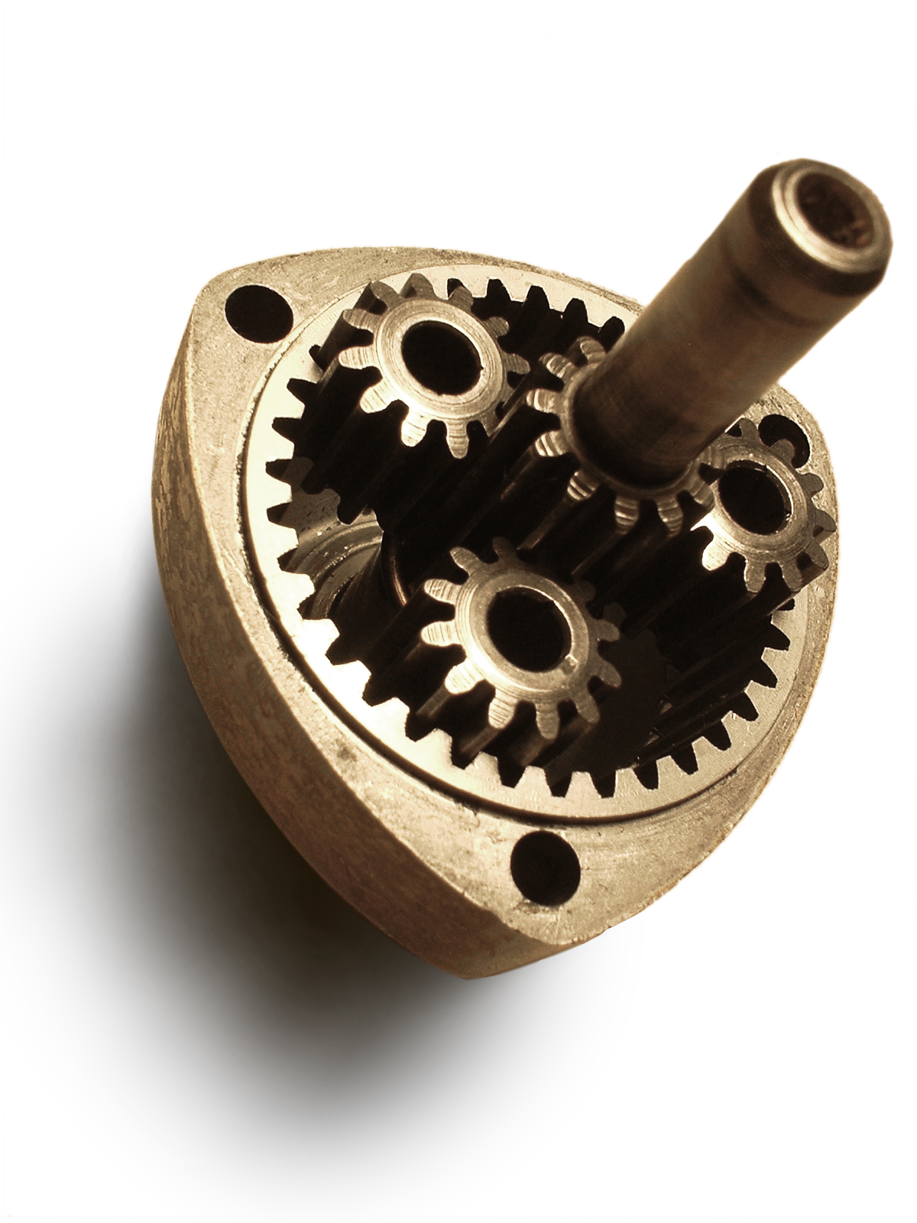
3.2.2 Редукторы - примеры

Slide 24
3.3 Отечественных аналогов нет
Необходимо составить реестр таких товаров (по основным типам).
Для каждого типа определить критические технологии, без которых товар нельзя изготовить.
Наладить прозрачный механизмом выделения средств на разработку.
Гарантировать госзаказ
5. Провести конкурс и отобрать три компании для их реализации с целью конкуренции между ними ( так И.Сталин сделал во строй половине 1930-е годов для создания авиации).
6. Создать рабочую группу под эгидой правительтсва РФ для избежания межведомственных распрей. В её состав должны войти представители отобранных компаний.

Slide 25
3.4 Локализация производства
Российское подразделение иностранной компании
СП с зарубежной фирмой.
Приобретение российским предприятий лицензий и «ноу-хау».
Производство продукции по заказу (чертежи, конструкторская документация материнской фирмы)

Slide 26
3.4 Локализация производства - пример.
После распада СССР машиностроительные заводы, работающие на нефть и газ, остались в Азербайджане, на Украине и в Грозном.
Правительство Е.Примакова – Ю.Д.Маслюков объединили Газпром, нефтяников и машиностроителей. Газовики и нефтяники создали у себя подразделения, курирующие машиностроение – от разработок до тендеров на поставку оборудования.
Примеры:
Воронежский механический завод благодаря Газпромы создал фонтанную арматуру.
«Ижнефтемаш» - цементировочные агрегаты.
Notes:
Александр Романихин об импортозамещении в нефтегазовом комплексе
04.09.2014

Slide 27
3.5 Крупное предприятие как площадка для технопарка
Заказ на High Tec
Дивиденды
Мощности
Спрос на высоко технологичную продукцию
Крупное предприятие
Рынок
Новые технологии
Технопарк
Высоко технологичная продукция
Финансовые гарантии
Дивиденды

Slide 28
3.6 Замена импорта на отечественное производство
 | Курс | 33 | 55
 | Ед. изм. | До | После | Замена | Итого
Основные фонды |  | 30000 | 30000 | 6000 | 36000
Выпуск | тыс. шт | 1000
Цена | рублей | 30
Стоимость выпуска | тыс.рублей | 30000 | 30000 |  | 30000
Импорт | т | 12000
Цена импорта | $/т | 20
Стоимость импорта, | тыс. руб | 7920 | 13200
Амортизация | т.р | 1500 | 1500 | 300 | 1800
Персонал | человек | 100 | 100 | 10 | 110
Фонд зарплаты с нач | т.р | 4690 | 4690 | 469 | 5860
Отечественные материалы | т.р. | 7000 | 7000 | 10825 | 17174
Постоянные затраты | т.р | 5000 | 5000 | 550 | 5500
Себестоимость | т.р. | 21110 | 31525 | 12144 | 30334
Прибыль | т.р. | 8890 | -1525 |  | -334
Налог на прибыль | 20% | 1778 | 0 |  | 0
Чистый денежный поток |  | 8612 | -25 |  | 1466

Slide 29
Вывод из замены импорта
Стоимость отечественных материалов, замещающих импорт, не должна превышать 80% стоимости импорта. В противном случае велик риск получить ещё больший убыток.
При сохранении цены товара на уровне до девальвации рубля резко падает рентабельность бизнеса.
Положительный денежный поток может обеспечиваться амортизацией, за счет которой покрываются убытки. Однако это означает проедание основного капитала. Необходимо повышение цены хотя бы для обеспечения минимальной рентабельности.

Slide 30
Контрольные вопросы к теме 4
Чем определяется торговля между странами. Основные теории.
Как определить предел замещения импорта отечественным производством.
Почему для развития импортзамещения небходима поддержка государства. Основные составляющие программы.
Роль стандартов в обеспечении импортазамещения.
Особенности импортозамещения при наличии отечественных аналогов. Найти в интернете примеры.
Особенности импортозамещения при отсутствии отечестенных аналогов.
Основные препятствия к импортозамещению.
Роль технопарков при крупных предприятиях в замещении импорта.

